Slide 1
«Герои нашего времени»

Slide 2
9 декабря – День Героев Отечества

Slide 3
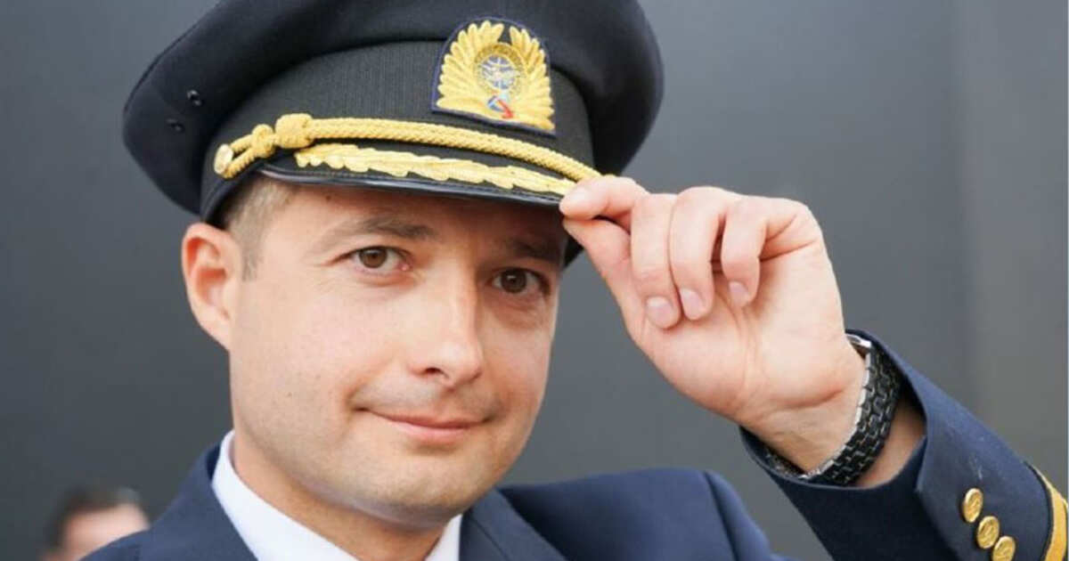
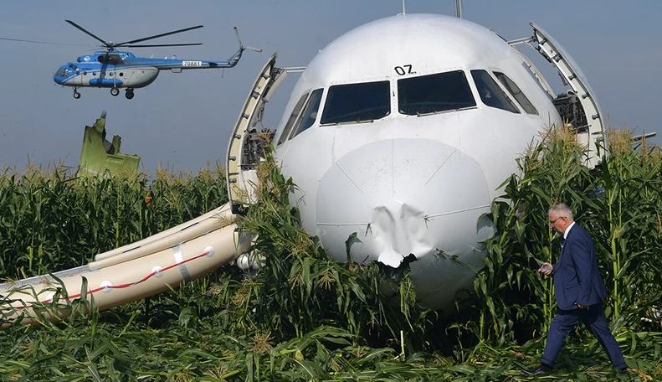
Дамир Юсупов
15 августа 2019 года вошел в историю как «Чудо на кукурузе»

Slide 4
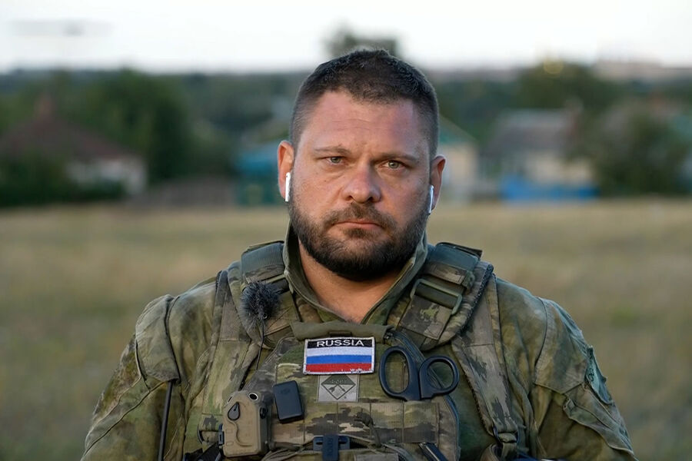
Евгений Поддубный
7 августа 2024 года военный корреспондент получил ранения при атаке дрона ВСУ в Курской области

Slide 5
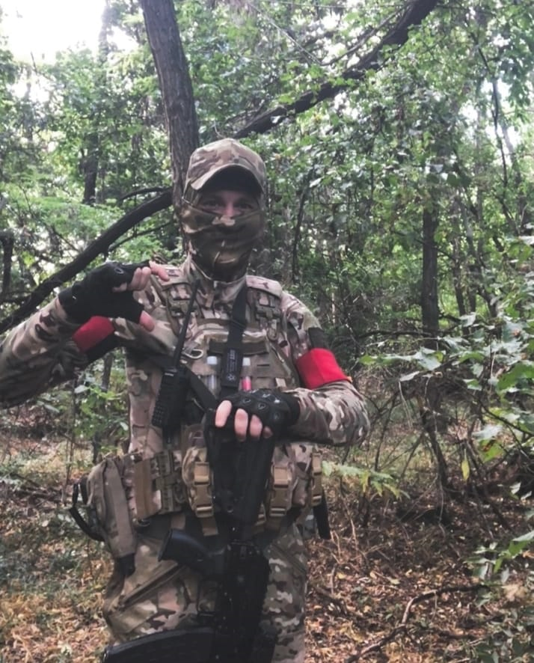
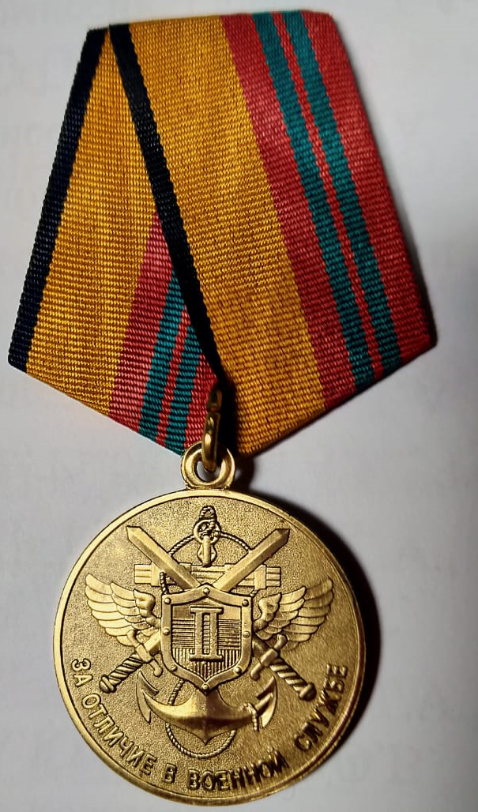
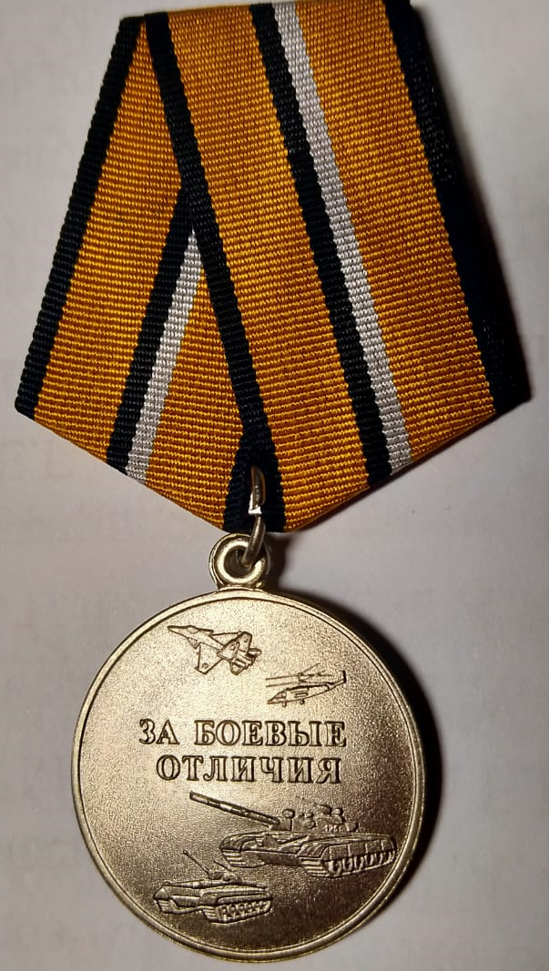

Slide 6
Задача № 1 «Разгадай ребус»

Slide 8
Задача № 2 «Мозговой штурм»

Slide 9
Как вы можете проявить героизм?

Slide 10
Задача № 3 «Качества героя»

Slide 12
Задача № 4
«Собери пословицу»

Slide 13
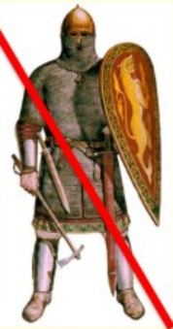
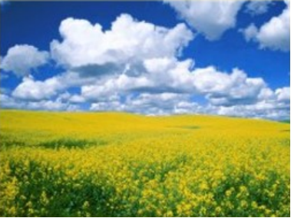

Slide 14
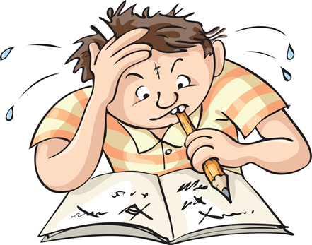
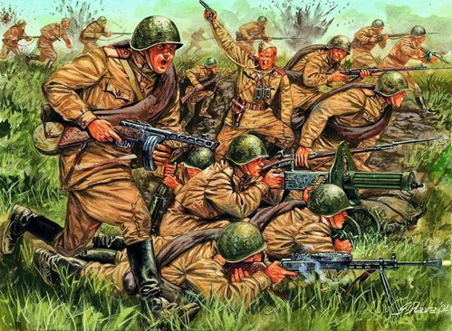

Slide 15
Задача № 5 «Военная песня»

